Slide 1
大中票券債券市場展望雙週報
2018/11/05
Peter Tsai

Slide 2
市場回顧
美債利率過去兩周走勢先跌後漲。10月份的就業報告非農就業人數上升25萬人。帶動利率大漲，10y利率上漲至3.20%上方。近期川普雖然釋出中美貿易樂觀訊息，但疑為選舉語言。台債利率受美債影響，10Y利率跌破0.90%後，從低點反彈，再次測試0.90%。上週收盤，5年券收在0.7475%，10年券收在0.8922%。

Slide 3
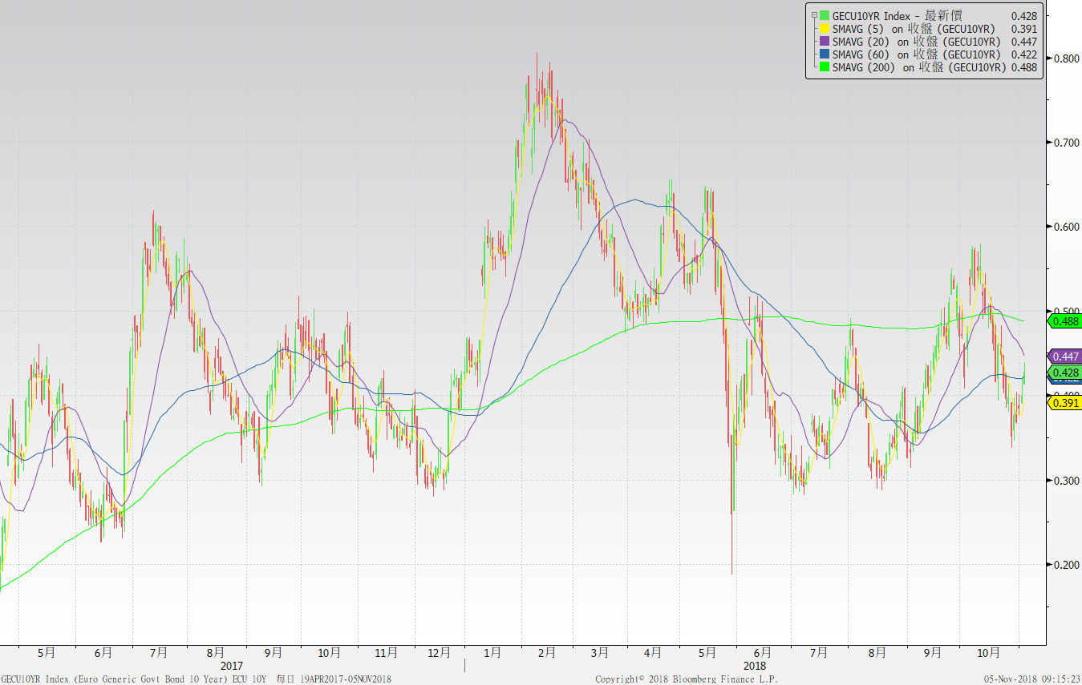
歐債十年期利率走勢圖

Slide 4
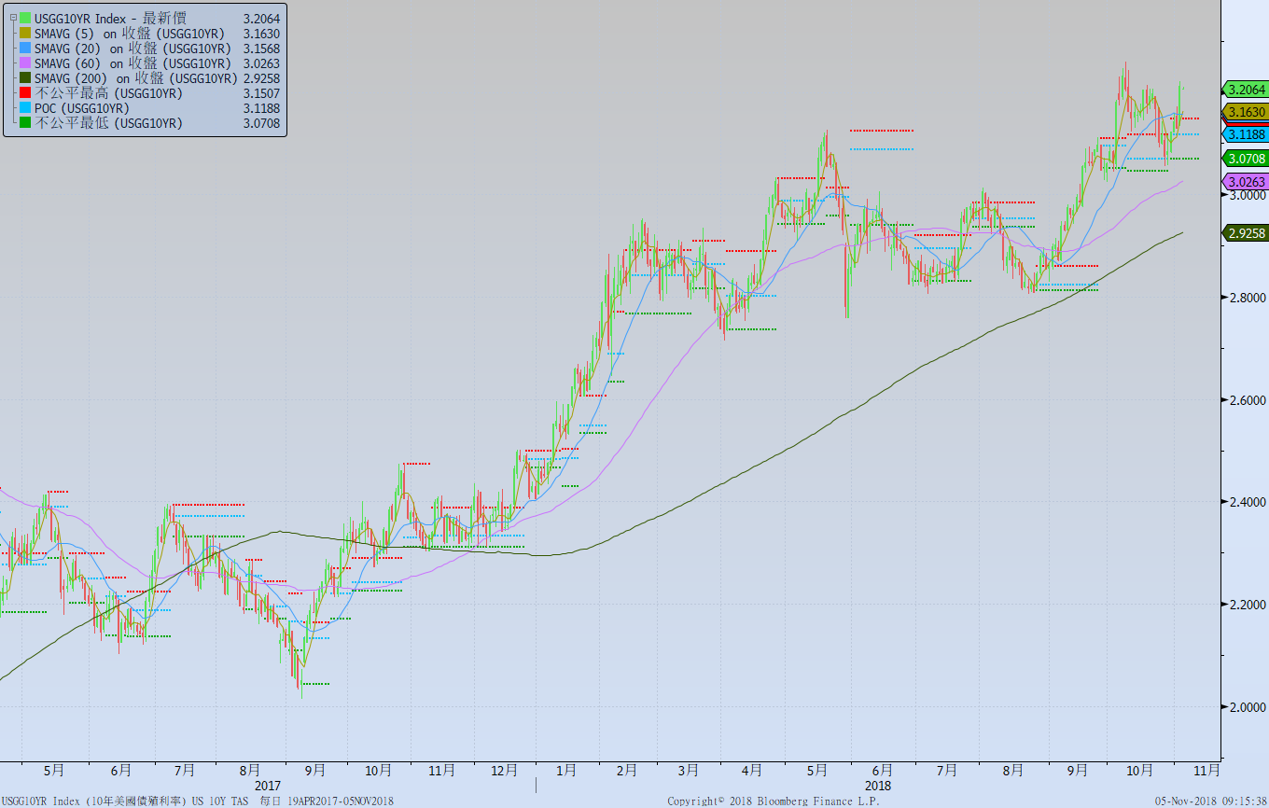
美債十年期利率走勢圖

Slide 5
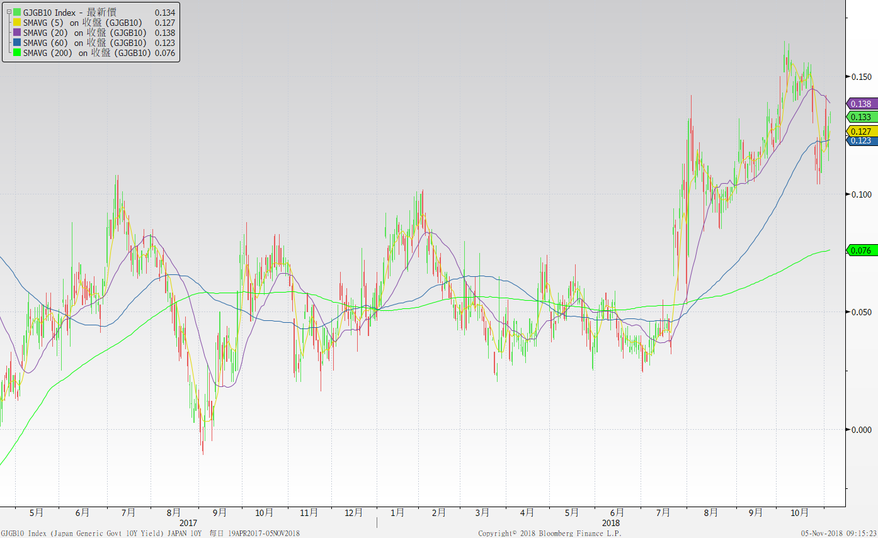
日債十年期利率走勢圖

Slide 6
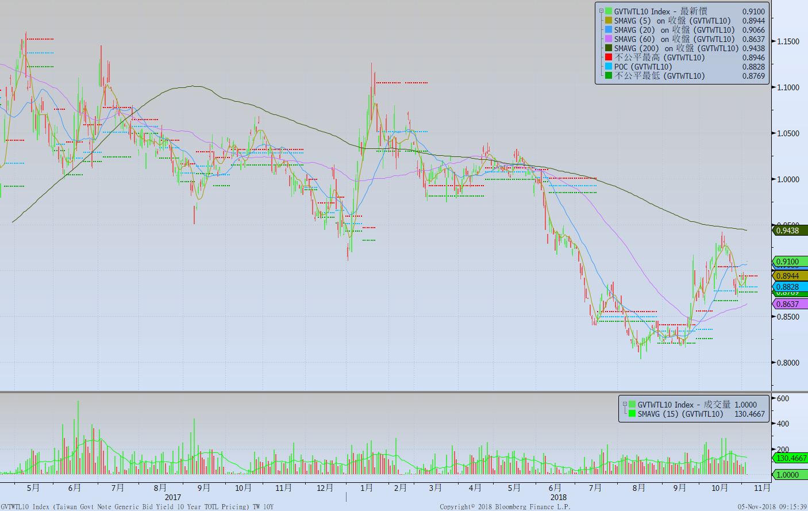
台債十年期利率走勢圖

Slide 7
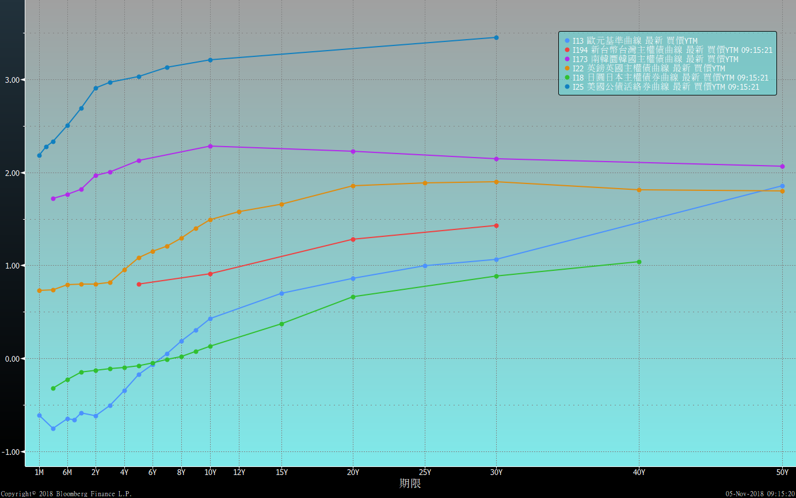
主要國家殖利率曲線

Slide 8
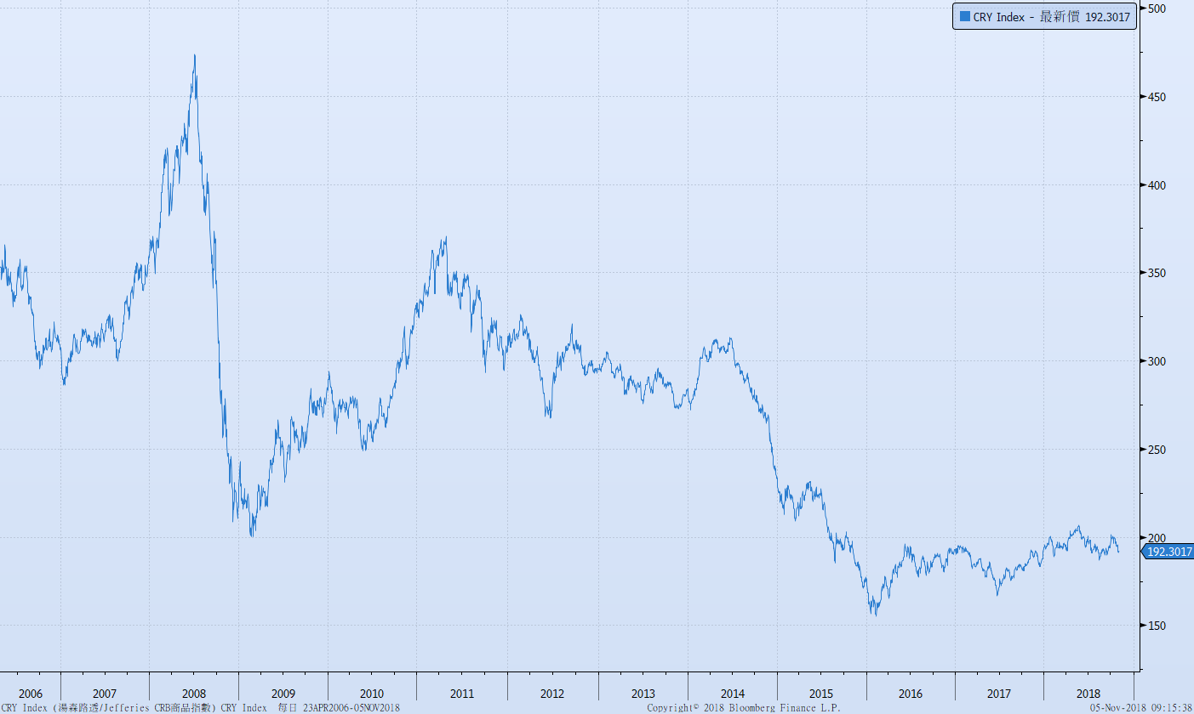
原物料指數

Slide 9
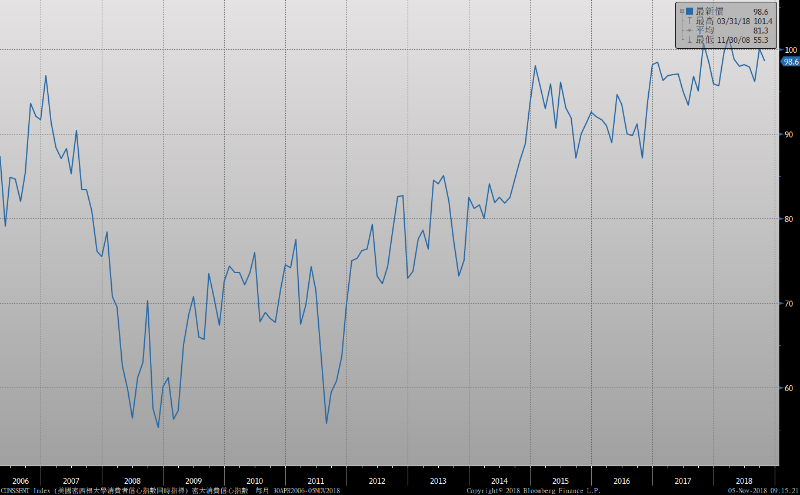
密大消費信心

Slide 10
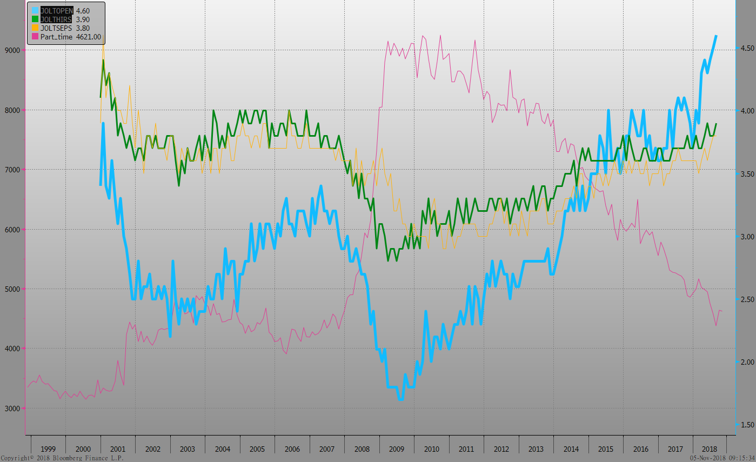
美國就業情況

Slide 11
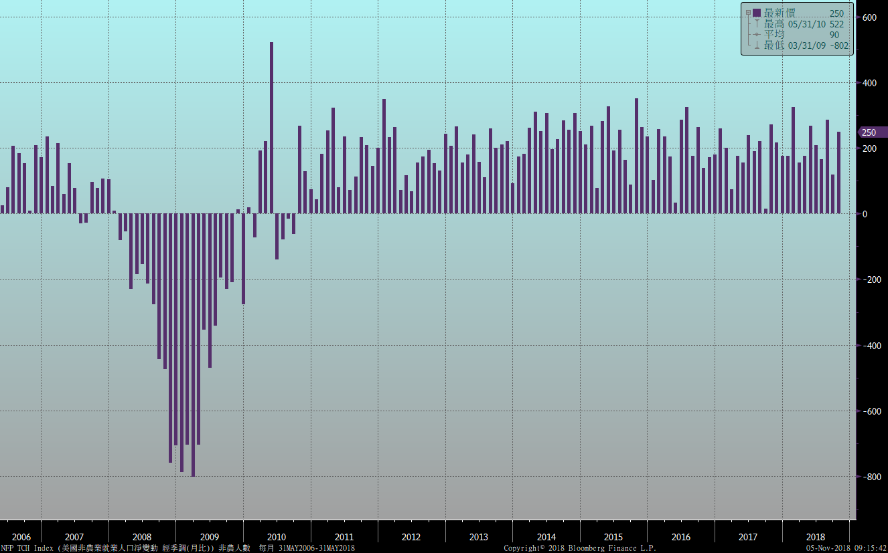
非農就業人數

Slide 12
經濟數據預報

Slide 13
市場展望
從利率走勢看，美債10y利率雖一度跌破3.10%，但在均線上漲的情況下，較佳的經濟數據帶動期利率上漲。台債利率期間雖然由空轉多，但下跌空間不大，線型上呈現盤整格局。
經濟數據方面，即將公布美國10月PPI、10月密大消費信心及10月ISM服務業指數。台灣10月進出口、CPI數據。台債利率走勢，受到美債利率上漲影響，上漲機會大，本週30年券標售，看終端買盤力道。新五年券雖上場交易，但無成交，顯示盤勢呈現觀望。操作上，建議逢低擇機調節。

